Slide 1

UNIVERSIDAD NACIONAL DE INGENIERÍA
MAESTRÍA: DATA SCIENCE
CURSO: INTELIGENCIA ARTIFICIAL GENERATIVA
TEMA: PROYECTO FINAL
ALUMNO: CHRISTIAN GUTIÉRREZ
GIANELLA FORTINI

Slide 2
Título: Ejecución de un sistema RAG (Retrieval-Augmented Generation) utilizando un dataset MS Marco.
Problemas:
Baja precisión de “retrieval”. Los scores del FAISS presentaban los mismos números (0.31089), se agregó un reranker (CrossEncoder("cross-encoder/ms-marco-MiniLM-L-6-v2"), así mejoró la relevancia de los documentos enviados al LLM.
Potenciales alucinaciones. Se construyó un modelo de grounding evaluation para dividir la repuestas en oraciones, calcular la similitud con las fuentes y detectar si cada oración cuenta con algún fundamento.
Falta de trazabilidad de las fuentes. No se muestra de dónde proviene la información. Se creó la sentencia “def citation_per_sentence(answer, reranked_docs)”, que permite identificar las fuentes.
“Retrieval” limitado a búsquedas semánticas. Sucede cuando el query considera palabaras distintas, y no se capturan palabras claves importantes. Se crea un “Hybrid Retrieval”.

Slide 3
Arquitectura RAG
1. Documentos Corpus:
Uso del dataset MS Marco
2. Chunking + Overlap:
Chunk size: 80, Overlap: 20
3. Indexación vectorial (Embeddings): BAAI/bge-large-en-v1.5
4. FAISS HNSW
5. Retrieval
6. Reranker
7. LLM Qwen:
Qwen/Qwen2.5-1.5B-Instruct
8. Citation per sentence
9. Hallucination guard
10. Grounding evaluation

Slide 4
4. Dataset + Chunking
Dataset
MS Marco , creado por Microsoft, se utiliza en proyectos de búsqueda de información y RAG (Retrieval-Augmented Generation) porque proporciona un conjunto de datos realista de consultas y documentos que permite evaluar y entrenar sistemas que recuperan información relevante.
Ventajas de su uso:
Permite trabajar con datos reales de búsqueda.
Es el benchmark más usado en investigación de búsqueda semántica.
Permite probar piplines completos de RAG.
Es ideal para practicar chunking y ovelap debido a que los documentos puden ser largos.
Chunking
El chunking y el overlap son técnicas cuando se construye un sistema RAG o cualquier sistema de búsqueda semántica con embeddings. Su objetivo es mejorar la recuperación de información cuando los documentos son largos.
El chunking significa dividir documentos grandes en fragmentos pequeños llamados chunks, y se ejecutan debido a las limitaciones en la ejecución de embeddings y los LLMs (Large Language Models):
i. Límite de tokens: No se pueden procesar documentos muy largos.
ii. Mayor precisión de retrieval: Buscar dentro de fragmentos pequeños mejora la probabilidad de encontrar información relevante.
iii. Embeddings más representativos: Un embedding funciona mejor cuando el texto es temáticamente coherente.

Slide 5
4. Dataset + Chunking
Tradeoff del Chunking y Overlap
 | Ventajas | Desventajas
Chunks pequeños (50 – 150 tokens) | Recuperación muy precisa Mayor granularidad Mejor ranking de pasajes específicos | Falta de contexto El significado puede quedar incompleto Aumenta el número de embeddings
Chunks grandes (800 – 2000 tokens) | Mantienen el contexto completo Mejor coherencia semántica | Retrieval menos preciso Embeddings más "difusos“ Mayor consumo de tokens en el prompt Puede incluir información irrelevante
Overlap pequeño (10 – 20 tokens) | Menos duplicación de datos | Riesgo de cortar ideas
Overlap grande (200 tokens) | Preserva contexto | Duplicación excesiva Index más grande Retrieval redundante

Slide 6
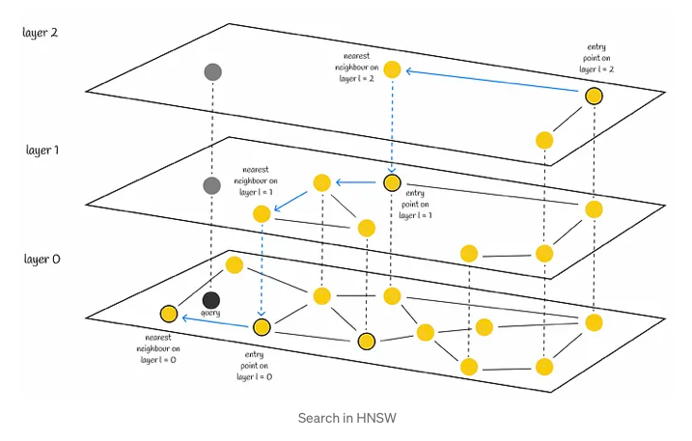
5. FAISS + Reranker
HNSW: Hierarchical Navigable Small World
FAISS: Facebook AI Similaruty Search
Es una librería de Facebook para búsqueda de vectores utilizada para una búsqueda semántica, su objetivo es encontrar el vector más similar a una consulta.
HNSW: Hierarchical Navigable Small World
Es un algoritmo de búsqueda aproximada de vecinos más cercanos. En lugar de comparar la consulta con todos los vectores, crea un grafo jerárquico que conecta vectores similares.

Slide 7
5. FAISS + Reranker
Característica | FAISS Flat | FAISS IVF (Inverted File) | FAISS HNSW
Tipo de búsqueda | Exacta | Aproximada | Aproximada
Idea principal | Comparar la consulta contra todos los vectores | Agrupar vectores en clusters y buscar solo en algunos | Crear un grafo jerárquico de vecinos similares
Estructura de datos | Lista simple de vectores | Índice invertido con centroides | Grafo de conexiones entre vectores
Precisión | Máxima (exacta) | Alta pero aproximada | Muy alta (casi exacta)
Velocidad | Lenta | Rápida | Muy rápida
Escalabilidad | Baja | Alta | Muy alta
Uso de memoria | Bajo | Medio | Alto
Necesita entrenamiento | No | Sí (clustering k-means) | No
Parámetro principal | — | Número de clusters | Conexiones por nodo
Tamaño de dataset recomendado | < 100k vectores | 100k – 10M | 100k – 100M
Uso típico | Datasets pequeños | Sistemas de búsqueda grandes | Databasets muy grandes y RAG
Notes:
En el caso de FAISS HNSW, se deben considerar los parámetros de búsqueda:
M: Número máximo de conexiones (edges) que tendrá cada vector en el grafo (8 menos preciso, 32 el ideal, 64 más preciso pero requiere mucha memoria)
efConstruction: Controla la calidad del índice cuando se construye (calidad del grafo); cuántos vecinos candidatos se exploran para decidir cuáles serán las conexiones finales (50 baja calidad, 200 el idel, 400 construcción lenta)
efSearch: Calidad de la búsqueda cuando haces consultas; cuántos nodos candidatos se exploran durante la búsqueda (16 menos preciso, 64 el ideal, 128 más preciso pero lento)

Slide 8
5. FAISS + Reranker
Reranker
El reranker Cross-Encoder es un modelo que se usa en sistemas RAG o motores de búsqueda semántica para reordenar (rerank) los documentos recuperados y mejorar la relevancia de los resultados antes de enviarlos al LLM. Es una segunda etapa de ranking que mejora la calidad del retrieval.
Problema del FAISS:
FAISS solo usa similitud vectorial.
FAISS no entiende la relación semántica completa.
Solución del Reranker / Cross-Encoder:
Analiza la pregunta y el documento juntos debido a que reordena los documentos por relevancia real; se ejecuta luego del Retreival.
Notes:
En el caso de FAISS HNSW, se deben considerar los parámetros de búsqueda:
M: Número máximo de conexiones (edges) que tendrá cada vector en el grafo (8 menos preciso, 32 el ideal, 64 más preciso pero requiere mucha memoria)
efConstruction: Controla la calidad del índice cuando se construye (calidad del grafo); cuántos vecinos candidatos se exploran para decidir cuáles serán las conexiones finales (50 baja calidad, 200 el idel, 400 construcción lenta)
efSearch: Calidad de la búsqueda cuando haces consultas; cuántos nodos candidatos se exploran durante la búsqueda (16 menos preciso, 64 el ideal, 128 más preciso pero lento)

Slide 9
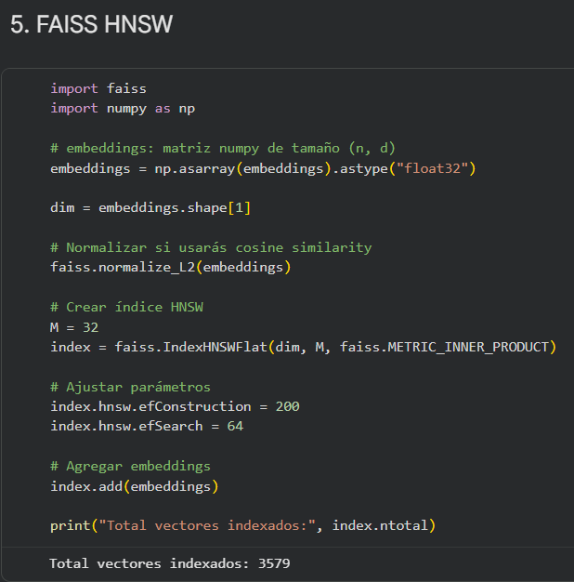
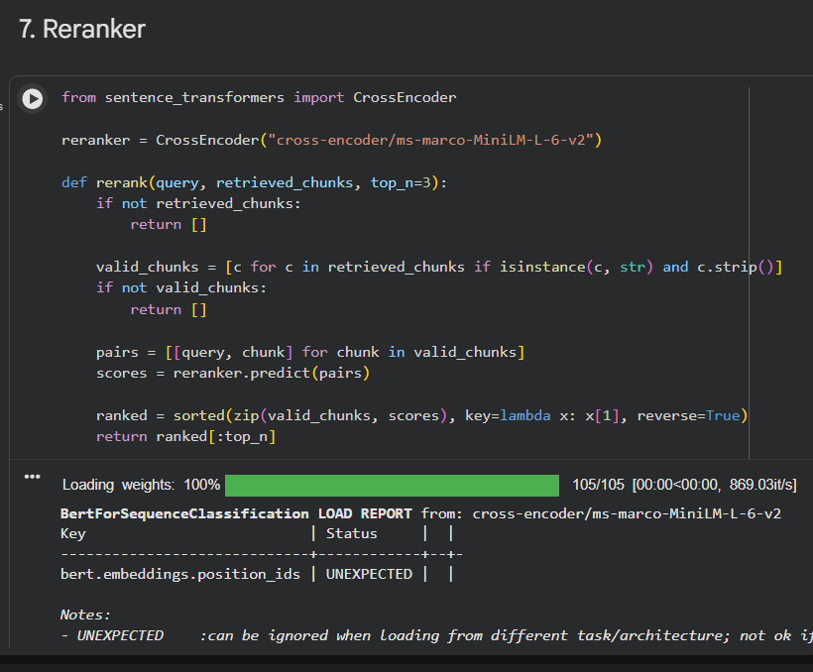
5. FAISS + Reranker
Notes:
En el caso de FAISS HNSW, se deben considerar los parámetros de búsqueda:
M: Número máximo de conexiones (edges) que tendrá cada vector en el grafo (8 menos preciso, 32 el ideal, 64 más preciso pero requiere mucha memoria)
efConstruction: Controla la calidad del índice cuando se construye (calidad del grafo); cuántos vecinos candidatos se exploran para decidir cuáles serán las conexiones finales (50 baja calidad, 200 el idel, 400 construcción lenta)
efSearch: Calidad de la búsqueda cuando haces consultas; cuántos nodos candidatos se exploran durante la búsqueda (16 menos preciso, 64 el ideal, 128 más preciso pero lento)

Slide 10
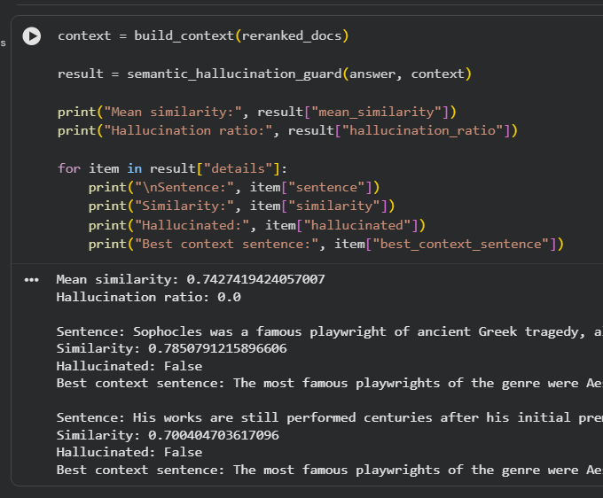
6. Hallucination + Grounding
Hallucination guard
El Hallucination Guard es un mecanismo o conjunto de técnicas utilizado en sistemas de LLMs y RAG (Retrieval-Augmented Generation) para detectar o prevenir alucinaciones del modelo (invención de información o afirmación de algo incorrecto).
El objetivo es i) verificar el grounding (proceso mediante el cual un modelo de lenguaje basa sus respuestas en información verificable proveniente de fuentes externas), ii) asegurar que la respuesta provenga del contexto.
Los resultados muestran que el modelo sería confiable debido a que el indicador es igual a 0.00, mientras el indicador está más cercano a ceo no habría evidencia de alucinación, por otro lado, se cuenta con altos indicadores de similaridad.

Slide 11
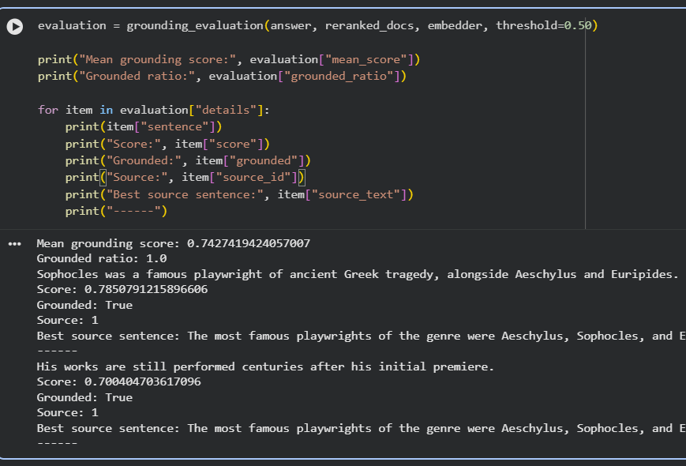
6. Hallucination + Grounding
Grounding
Proceso mediante el cual un modelo de lenguaje basa sus respuestas en información verificable proveniente de fuentes externas (documentos, bases de datos, APIs, etc.), en lugar de generar respuestas únicamente a partir de su conocimiento interno.
El objetivo es i) reducir alucinaciones, ii) aumentar la precisión de las repuestas una por una, iii) permitir trazabilidad de la información, iv) garantizar que las respuestas provienen de documentos reales.
El proyecto muestra que los resultados se encuentran en el rango entre 0.70 – 0.78, es decir, se ubican en el intervalo que indica que el modelo sí está relacionado con el contexto, además, las oraciones son similares al documento. Las correcciones para mejorar el indicador de grounding son las siguientes:
Disminuir el tamaño del chunk y aumentar el tamaño del overlap.
Revisar el modelo de embeddings.
Aumentar el número de retrievals.

Slide 12
7. Demo
Query: Who is Sophocles?
Usuario pregunta (“query”)
FAISS HNSW
Citation per setence
Hallucination guard
Sophocles was a famous playwright of ancient Greek tragedy, alongside Aeschylus and Euripides. His works are still performed centuries after his initial premiere.
(Retrieved valid docs: 8)
Sophocles was a famous playwright of ancient Greek tragedy, alongside Aeschylus and Euripides. [source 1]
His works are still performed centuries after his initial premiere. [source 1]
Mean similarity: 0.7427419424057007
Hallucination ratio: 0.0
Sentence: Sophocles was a famous playwright of ancient Greek tragedy, alongside Aeschylus and Euripides.
Similarity: 0.7850791215896606
Hallucinated: False
Best context sentence: The most famous playwrights of the genre were Aeschylus, Sophocles, and Euripides and many of their works were still performed centuries after their initial premiere.

Slide 13
8. Resultados
Carga del corpus (MS Marco)
Corpus textual disponible para indexación.
Chunking + Overlap
Cada documento se divide en pequeños chunks (chunk_size = 80), y hay información que se trasvasa entre los chunks (overlap = 20)
Embeddings
Cada chunk se convierte en un vector semántico esto permite comparar semánticamente preguntas y documentos.
Rerankg (CrossEncoder)
El reranker identifica claramente el documento relevante, los documentos irrelevantes reciben scores negativos.
Generación con LLM (Qwen)
Se obtiene una respuesta coherente respecto al query registrado.
Citation per sentence
Permite la trazabilidad de la información.
Hallucination guard
Verifica si la respuesta utiliza información que no aparece en el contexto recuperado.
Grounding Evaluation
Verifica que la respuesta está fundamentada en el contexto y que el sistema evita alucinaciones.

Slide 14
9. Conclusiones
El sistema RAG desarrollado:
recupera documentos relevantes mediante
mejora la precisión con reranking
genera respuestas coherentes usando Qwen
valida la respuesta mediante citation y grounding

